Slide 1
Další plži
na souši, ve vodě

Slide 3
Opakování -Hlemýžď zahradní
ulita
Oči- delší tykadla
Ústní otvor
Svalnatá noha
Hmatová tykadla
hlava

Slide 4
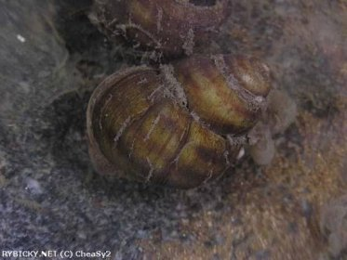
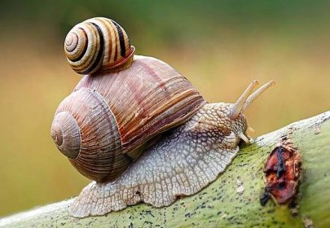
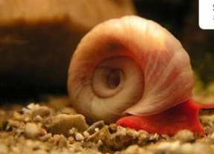
Další plži
na souši, ve vlhkém prostředí

Slide 5
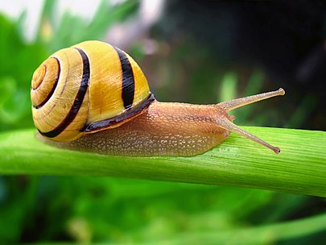
Pásovka keřová a hajní
Vlhké prostředí- křoviny, lesy
Hnědé pásky na ulitě
Okusuje listy

Slide 6
Bahenka živorodá
Zelenohnědé zbarvení
Tři podélné pruhy
Živí se řasami, organickými
Zbytky
Často v akváriích

Slide 7
Okružák ploský
Zploštělá ulita ze stran
V rybnících, akváriích
V krvi hemoglobin – váže dobře kyslík

Slide 8
Plovatka bahenní
převážně v rybnících
živí se řasami a organickými zbytky
dýchá „vodními plícemi“
vzdušný kyslík, kornoutek vysune nad hladinu
2-5 let

Slide 9
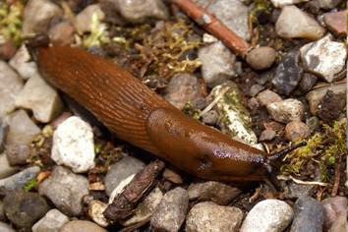
Plži bez ulity
Slimáci
Hřbet nohy zašpičatělý
Dýchací otvor v zadní části štítu
Plzák španělský
Hřbet nohy zakulacený
Dýchací otvor v přední části štítu

Slide 10
Plži v mořích
Zabarvené ulity
Různě tvarované
Většina draví
ZAVINUTEC

Slide 11
Homolice

Slide 12
OSTRANKA JADERSKÁ

Slide 13
Ušeň

Slide 14
Další plži
Na souši- vlhké prostředí
Páskovka keřová – hnědé pruhy, listy
Bez ulity – Slimáci, Plzáci - listy
Ve sladké vodě- řasy, organické zbytky
Bahenka živorodá- „nafouklé závity“
Plovatka bahenní- ulita do špičky
Okružák ploský- ulita zploštělá, načervenalé tělo
V mořích- dýchají žábrami, různé tvar a zabarvení, většinou dravé
Ostranka
Homolice
Zavinutec

Slide 15
DÚ z online hodiny
Jak se jmenuje nejmenší plž žijící ve sladkých vodách?
Tajenka: ……………………
Zjisti aspoň dvě informace: ………………………
 | PLŽ SE ZPLOŠTĚLOU ULITOU |  |  |  | SMYSLY NA KRÁTKÝCH TYKADLECH
 | SHRÁNKA PLŽŮ |  |  |  | DLOUKÁ TYKADLA NESOU….
 | DRAVÍ PLŽI ŽIJÍ V ….. |  |  |  | JAZÝČEK SE NAZÝVÁ ….
 | PLŽ S ULITOU DO ŠPIČKY

